Slide 1
МИНЕСТЕРСТВО ОБРАЗОВАНИЯ И НАУКИ КЕМЕРОВСКОЙ ОБЛАСТИ
МУНИЦИПАЛЬНАЯ БЮДЖЕТНАЯ ОРГАНИЗАЦИЯ
«СРЕДНЯЯ ОБЩЕОБРАЗОВАТЕЛЬНАЯ ШКОЛА №72»
Становление математической грамотности
младших школьников
в аспекте обновлённых ФГОСС НОО
Автор:
Силкова Надежда Анатольевна

Slide 2
МАТЕМАТИЧЕСКАЯ ГРАМОТНОСТЬ
Математическая грамотность младшего школьника как компонент функциональной грамотности трактуется так:
Понимание учеником необходимости математических знаний для решения учебных и жизненных задач;
Оценка разнообразных учебных ситуаций(контекстов), которые требуют применения математических знаний, умений

Slide 3
Вторая составляющая
Вторая составляющая математической функциональной грамотности
Упражнения на понимание и интерпретацию различных отношений между математическими понятиями – работа с метаматематическими объектами.
Упражнения на сравнения, соотнесение, преобразование и обобщение информации о математических объектах – числах, величинах, геометрических фигурах – упражнения на выполнение вычислений, расчетов, прикидки, оценки величин.
Упражнения на выполнение вычислений, расчетов, прикидок, оценки величин, на овладение математическими методами для решения учебных задач.

Slide 4
Третья составляющая
Третья составляющая математической функциональной грамотности младших школьников.
Задания на понимание и применение математической символики и терминологии.
Задания, направленные на построение математических суждений (рассуждений).

Slide 5
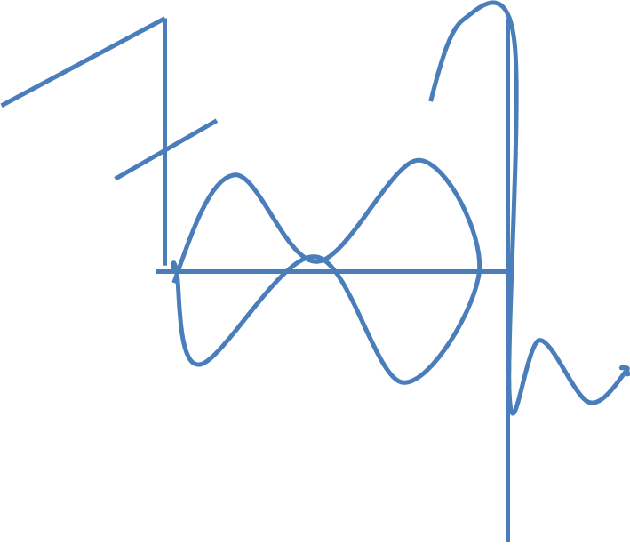
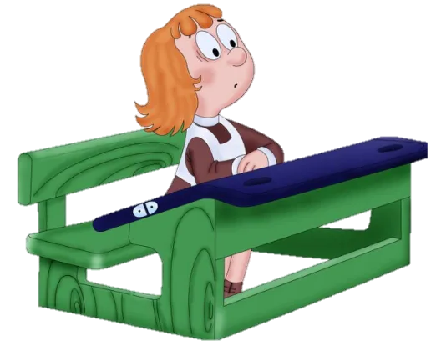

Slide 6
0 1 2 3 4 7 8
10 87 77 97

Slide 7
10 87 77 97
10+87=97
87+10=97
97- 87=10
97- 10=87
10+77=87
77+10=87
87- 77=10
87- 10=77

Slide 8
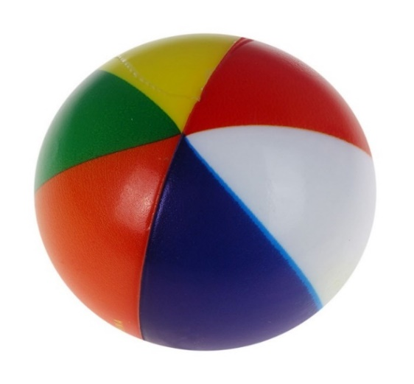
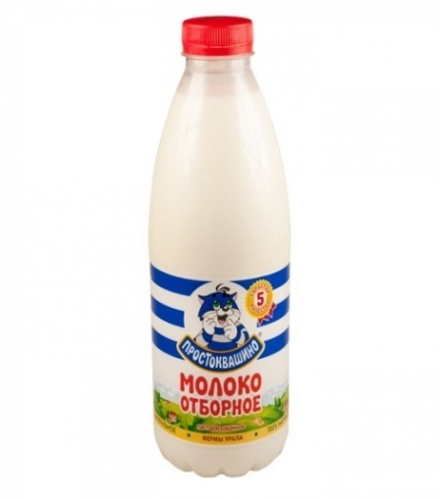
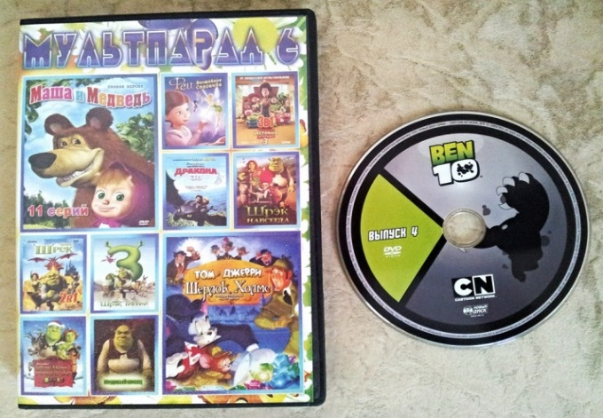
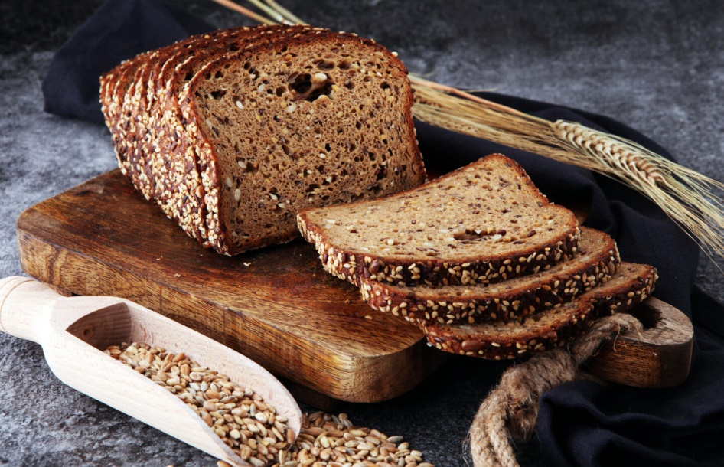
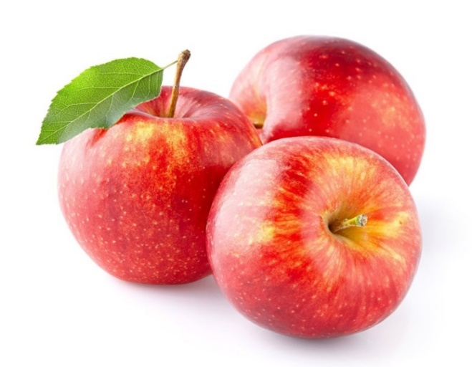
32р.
60р.
37р.
25р.
20р.

Slide 9
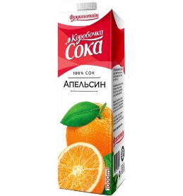
Сколько сдачи ты получишь с каждой покупки, если у тебя купюра 50 руб., а ты купишь: один йогурт (32 руб. )? одно мороженое (26 руб. )?
32 руб. 26 руб
2. Дима заметил, что упаковка сока стоила 36 руб. Через некоторое время его цену снизили на 8 руб. По какой цене стали продавать сок?
36
?
?

Slide 10
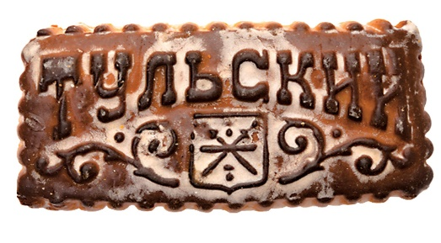
Тульские пряники вошли в бортовое меню авиаперевозчика «Аэрофлот». Для этого фабрика будет производить более 7 млн пряников в год. Вычисли, сколько пряников кондитеры выпекут за полгода, за один месяц (30 дней), за один день, если за год на фабрике выпекут 7 200 000 пряников?
Москва – Владивосток – это самый протяженный железнодорожный пассажирский маршрут в мире. За 144 часа вы преодолеваете путь длиной в 9288 км. Выполни деление с остатком: вычисли скорость движения поезда по этому маршруту.
полгода? месяц? один день?

Slide 11
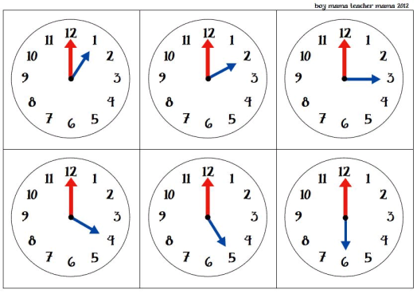
13 ч 00 мин
Определи время по часам. Запиши результаты по образцу.

Slide 16
Третий компонент
Чтобы сформировать третий компонент математической функциональной грамотности, применяйте задания: понять и применить математическую символику и терминологию, построить математические суждения (рассуждения). Полезно побуждать детей высказываться в ситуациях спора, дискуссии, которые вызваны противоречием.

Slide 17
В детский сад привезли 20 кг яблок и 8 пакетов винограда. На сколько килограммов больше привезли яблок, чем винограда? Учитель предлагает ответить на вопросы:
Кто готов выполнить задание и знает, что получит правильный результат?
Можно ли решить эту задачу? Почему нет? да?
Все ли условия есть для ее решения?
Что нам необходимо, чтобы получить требуемый результат?

Slide 18
Соедини стрелками начало и конец предложения
Цена показывает, сколько предметов мы купили.
Количество это то, что мы заплатили за покупку.
Стоимость показывает сколько стоит один предмет.

Slide 19
Соедини стрелками начало и конец предложения
Цена показывает сколько стоит один предмет.
Количество показывает, сколько предметов мы купили.
Стоимость это то, что мы заплатили за покупку.
Какая из величин большая: цена или стоимость?

Slide 20
Дети помогают Вам с покупками. Сколько сдачи получит каждый из мальчиков, если у каждого из них по 500 рублей? Выполни вычисления.
Дима (500р) | Сергей (500р) | Максим (500р)
Хлеб – 26 руб. | Сахар – 32 руб. | Шоколадка – 49 руб.
Печенье – 170 руб. | Яйца – 53 руб. | Яблоки – 42 руб.
Мандарины – 64 руб. (1 кг) | Апельсины – 46 руб. (1кг) | Вареники – 67 руб.
Молоко – 58 руб. | Сметана – 84 руб. | Конфеты – 60 руб. (1 уп.)
Груши – 79 руб. (1 кг) | Пельмени 260 руб. | Кефир – 45 руб.
Арбуз – 94 руб. | Халва – 27 руб. | Баранки – 38 руб.

Slide 21
Вы решили порадовать своих детей и купить им самокаты.
В магазине продают самокаты. Вычисли цену каждого самоката со скидкой. Отметь ✓ самокат, который после скидки будет иметь наименьшую цену.
Двухколесные самокаты | Цена без скидки | Скидка составляет | Цена самоката со скидкой
Красный | 6800 | Одна восьмая цены
Белый | 7500 | Одна третья цены
Чёрный | 7500 | Одна пятая цены
Синий | 7600 | Одна четвертая цены
Двухколесные самокаты | Цена без скидки | Скидка составляет | Цена самоката со скидкой
Красный | 6800 | Одна восьмая цены | 5950р
Белый | 7500 | Одна третья цены | 5000р
Чёрный | 7500 | Одна пятая цены | 6000р
Синий | 7600 | Одна четвертая цены | 5700р

Slide 22
Формирование экономической грамотности
на уроках математики
Является одним из факторов обеспечения, улучшения и ускорения социальной адаптации учащихся и их интеграции в общество.
Эти знания формируются на уроках посредством решения арифметических задач, условия которых максимально приближенны к жизненным ситуациям.
Решение данных задач будет способствовать облегчению применения полученных знаний при решении конкретных практических задач, с которыми они встретятся в повседневной жизни.
В ходе решения задач учащихся с такими сферами жизни как работа,
совершение покупок, разнообразными денежными расчетами

Slide 23
Благодарю за внимание!
Удачи !
Успехов !!
Достижений !!!

